Slide 1

Chủ đề:
CON NGƯỜI VIỆT NAM
Tuần 31
Bài
24
LUYỆN TẬP – Tiết 4
Mở rộng vốn từ về Bác Hồ và nhân dân
Trang 107

Slide 2

YÊU CẦU CẦN ĐẠT
1
- Phát triển vốn từ về Bác Hồ và nhân dân.
- Nêu được một số từ ngữ nói về tình cảm của Bác Hồ dành cho thiếu nhi và tình cảm của các cháu thiếu nhi đối với Bác và biết đặt câu nói về Bác Hồ.
2

Slide 3

KHỞI ĐỘNG

Slide 4
1. Xếp các từ dưới đây vào nhóm thích hợp:
yêu thương
kính yêu
chăm lo
nhớ ơn
kính trọng
quan tâm
Nhóm 1: Từ chỉ tình cảm của Bác Hồ với thiếu nhi.
Nhóm 2: Từ chỉ tình cảm của thiếu nhi với Bác Hồ.

Slide 5
2. Chọn từ phù hợp để hoàn thành câu.
anh dũng
thân thiện
cần cù
Người dân Việt Nam lao động rất (…).
Các chú bộ đội chiến đấu (…) để bảo vệ Tổ quốc.
Người Việt Nam luôn (…) với du khách nước ngoài.
thân thiện: cách đối xử thể hiện sự tử tế, có thiện cảm với nhau.
anh dũng: hành động cao đẹp không sợ khó khăn, nguy hiểm.
cần cù: chăm chỉ, chịu khó một cách thường xuyên.
- Người dân Việt Nam lao động rất cần cù.
- Các chú bộ đội chiến đấu anh dũng để bảo vệ Tổ quốc.
- Người Việt Nam luôn thân thiện với du khách nước ngoài.

Slide 6
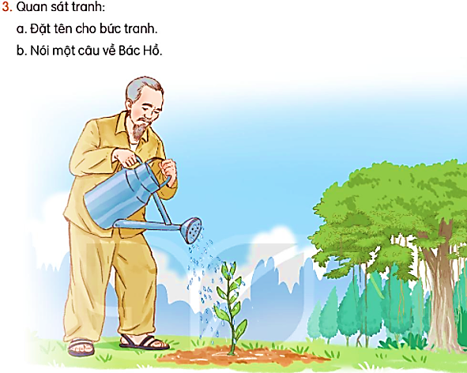
3. Quan sát tranh:
a. Đặt tên cho bức tranh
b. Nói một câu về Bác Hồ

Slide 7
a. Đặt tên cho bức tranh
+Tranh vẽ gì?
+Bác Hồ đang làm gì?
+Em đoán Bác đang ở đâu?
+Đặt tên cho bức tranh.
- Bác Hồ đang tưới cây
- Bác Hồ và cây xanh
- Bác Hồ với thiên nhiên
- Bác Hồ với môi trường

Slide 8
b. Nói một câu về Bác Hồ
Mặc dù bận trăm công nghìn việc nhưng Bác Hồ vẫn dành thời gian chăm sóc cây cối trong vườn.
Bác Hồ rất yêu thiên nhiên.
Bác Hồ đang chăm sóc cây trong vườn.
Bác Hồ đang tưới cây trong vườn.

Slide 9
YÊU CẦU CẦN ĐẠT
1
- Phát triển vốn từ về Bác Hồ và nhân dân.
- Nêu được một số từ ngữ nói về tình cảm của Bác Hồ dành cho thiếu nhi và tình cảm của các cháu thiếu nhi đối với Bác và biết đặt câu nói về Bác Hồ.
2

Slide 10




Củng cố bài học

